Slide 1
Re-Ingenierie application de gestion hôtelière
EXPOSANTS
MOHAMED NIANG
MOUHAMMED MOUSTAPHA DIOP
MAR GNINGUE
MAMADOU TAHIROU BAH
PROESSEUR
A.B.MBACKE

Slide 2
SOMMAIRE
Le rappel des objectifs du projet
L’organisation de l’équipe : Affectation de tâches et Diagramme de Gantt
Les paramètres de l’environnement matériel de test (RAM, processeurs, machines, VM, etc.)
Les paramètres de configuration
Les captures d’écran commentées des différents modules

Slide 3
I) Le rappel des objectifs du projet
Analyser et concevoir: diagrammes de classe, MCD, cas d'utilisation et activité.
Conception de la nouvelle application.
Développement des applications et API.
Dépôt du projet .

Slide 5
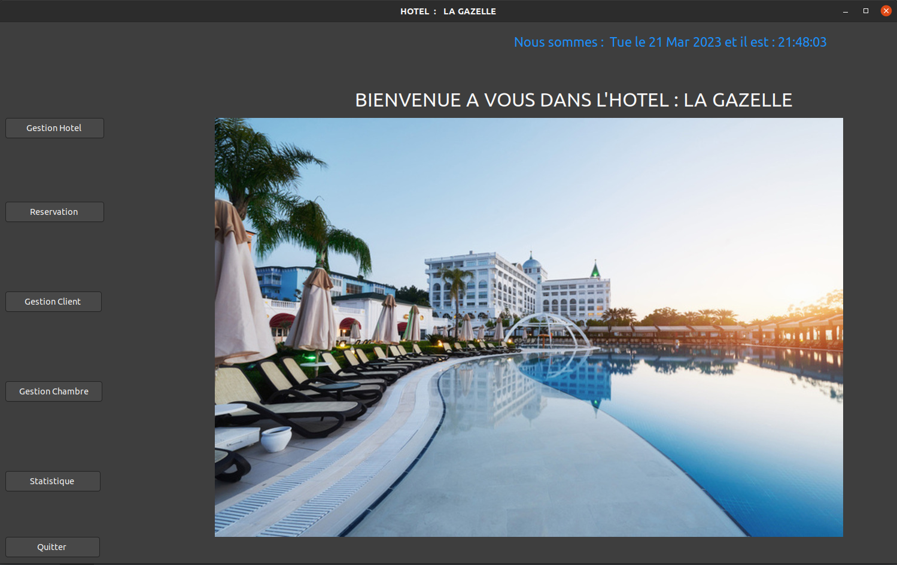
Les captures d’écran commentées des différents modules

Slide 6
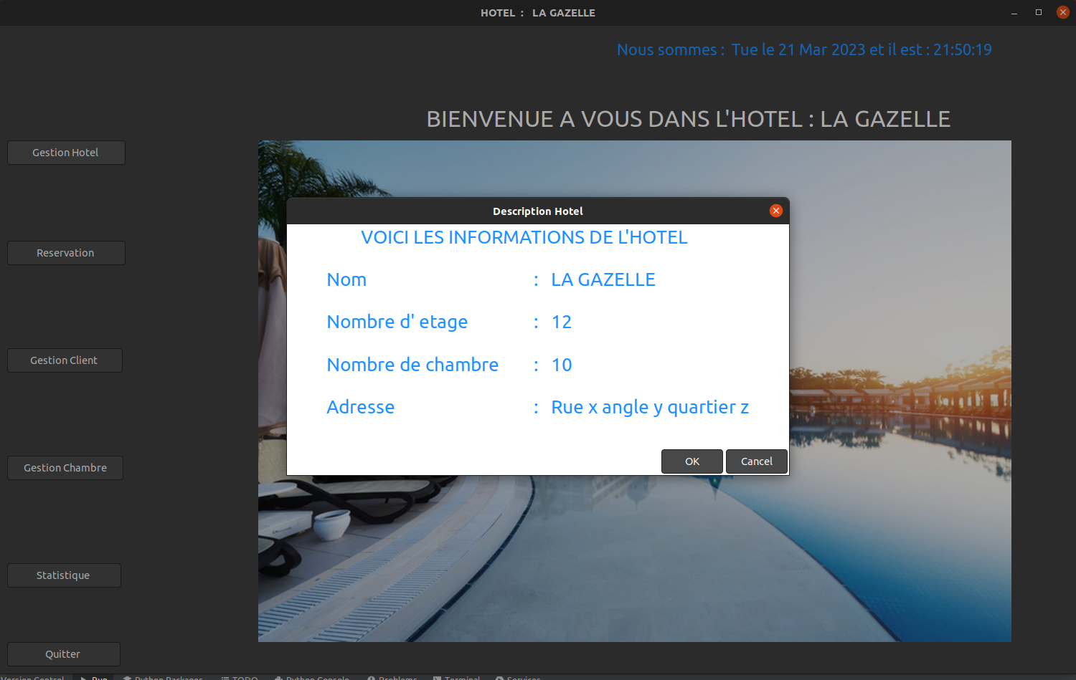

Slide 7
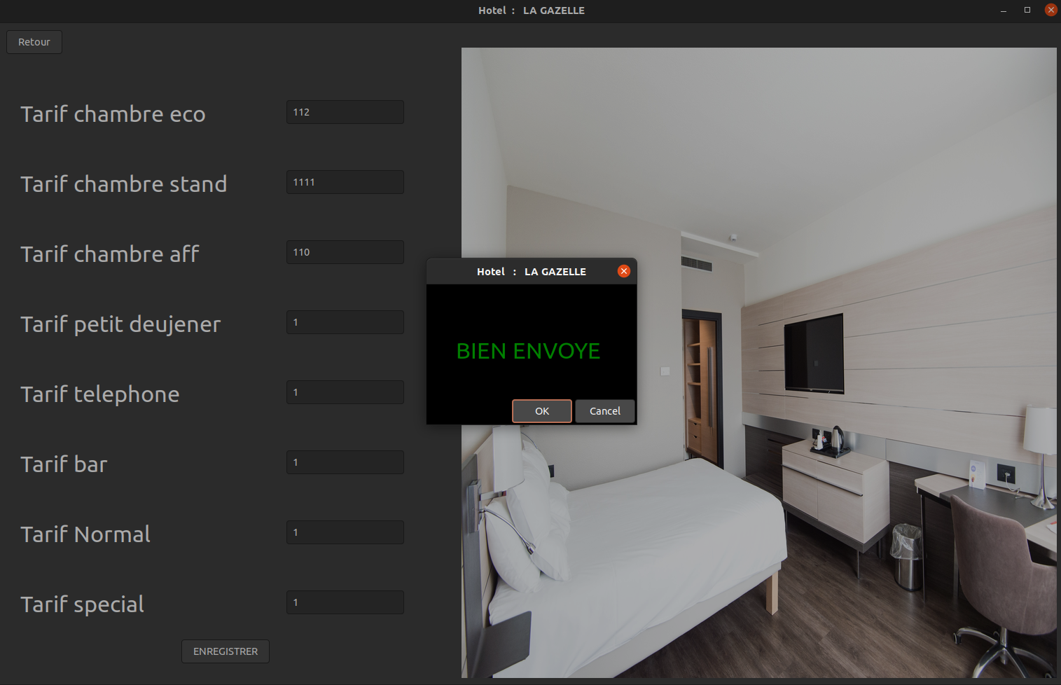

Slide 8
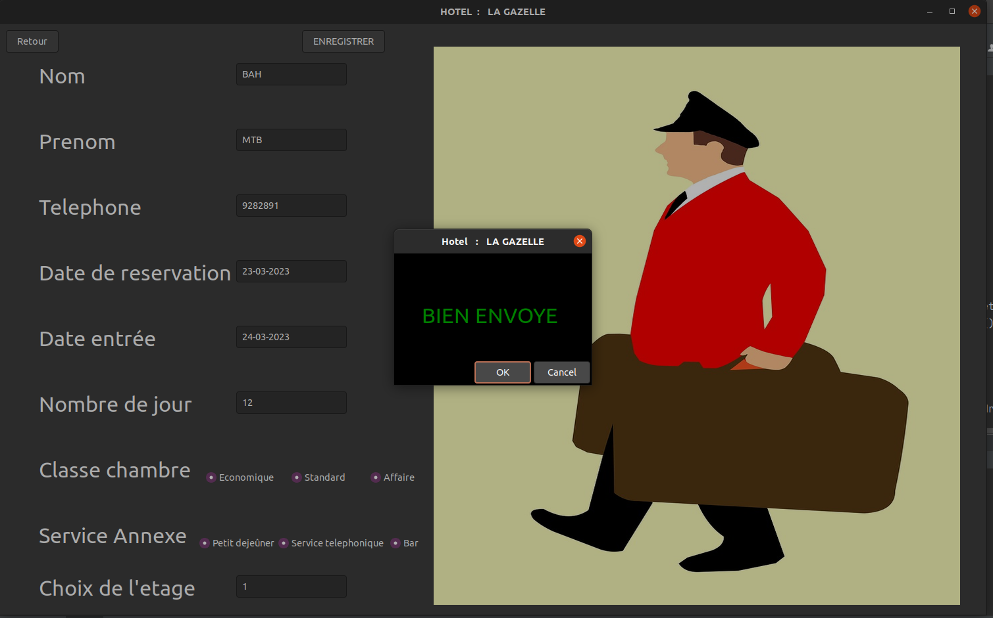

Slide 9
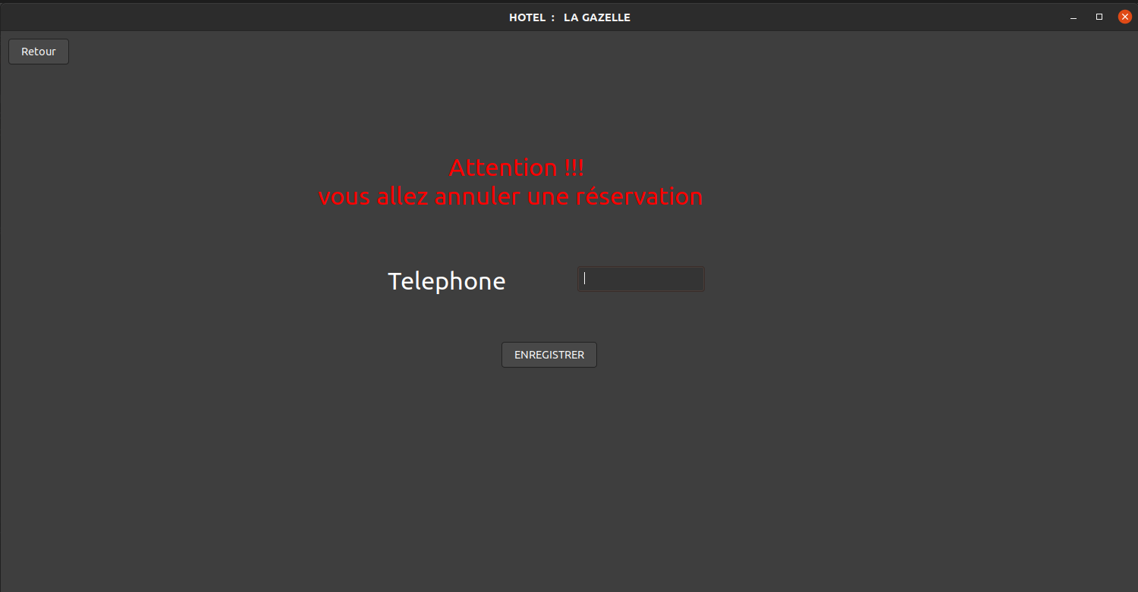

Slide 10
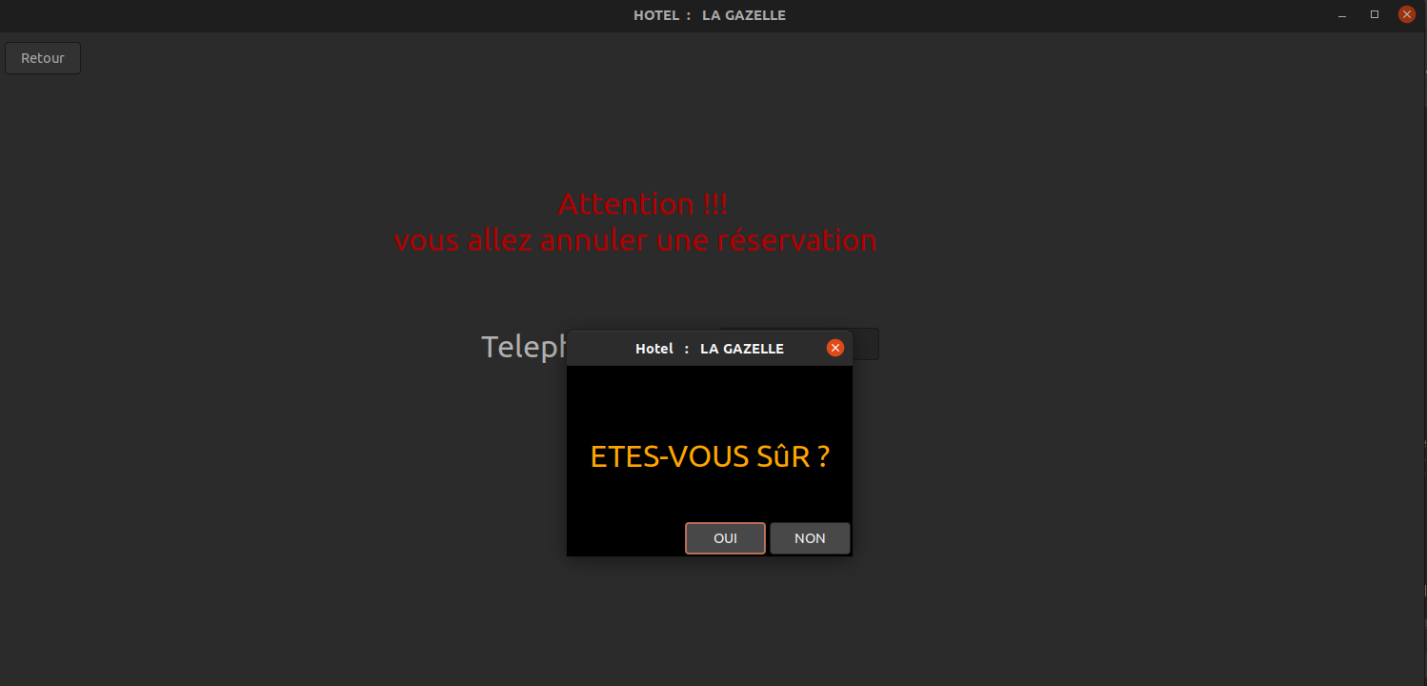

Slide 11
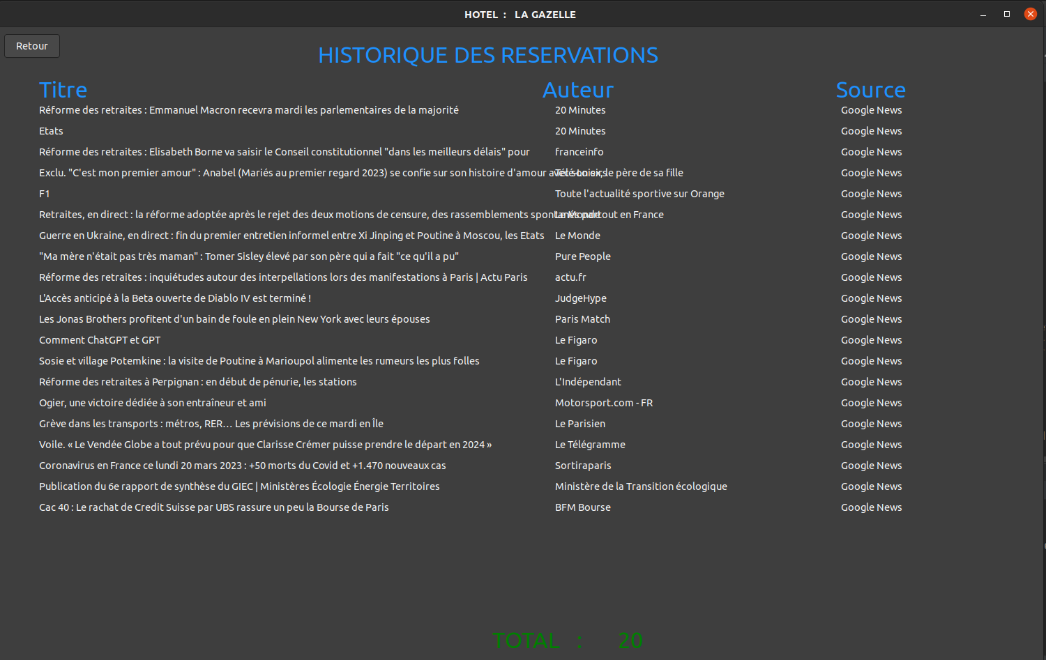

Slide 12
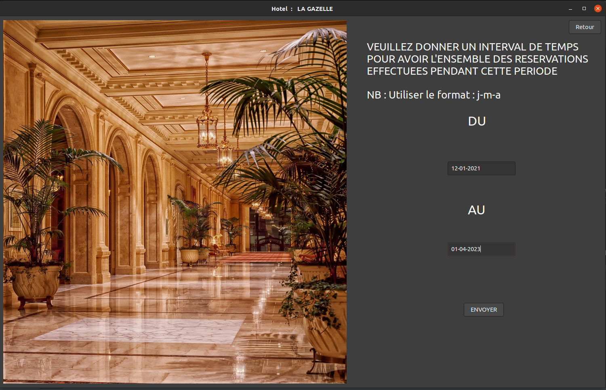

Slide 13
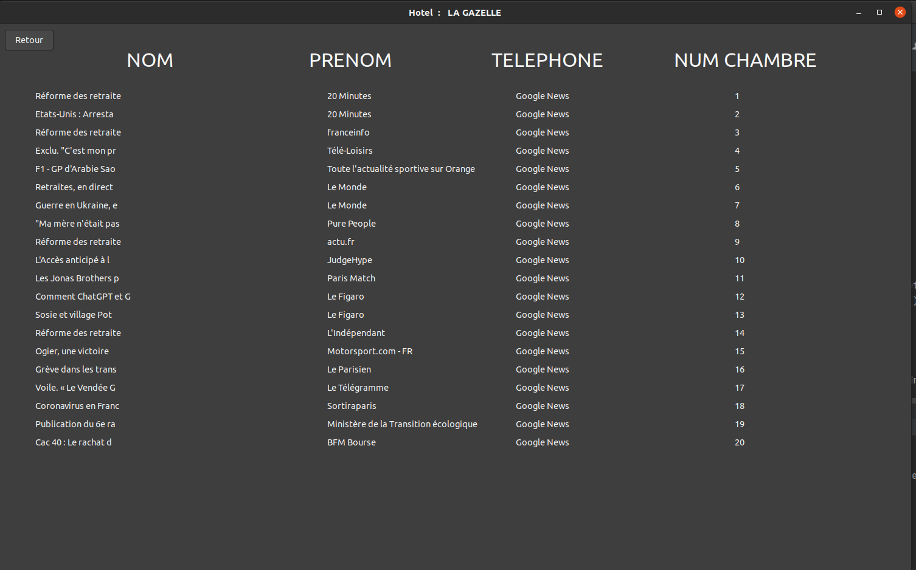

Slide 14
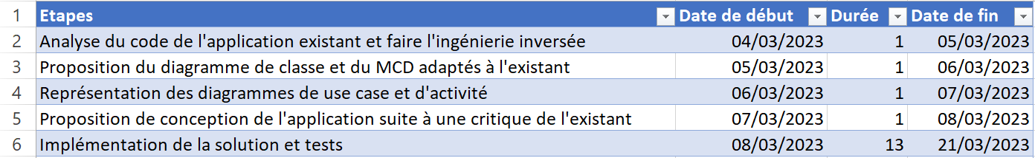

Slide 15
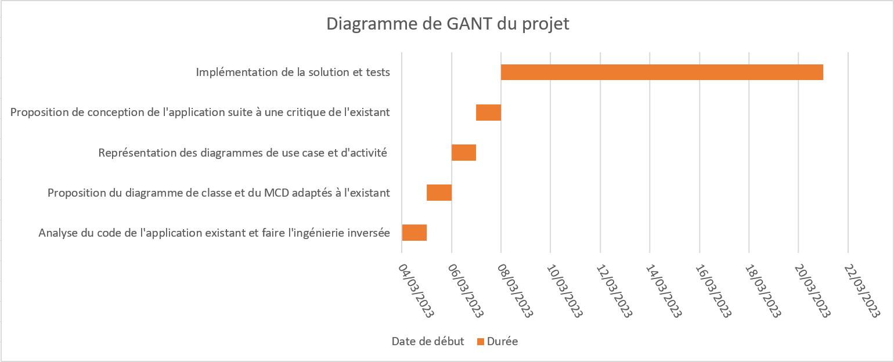

Slide 16
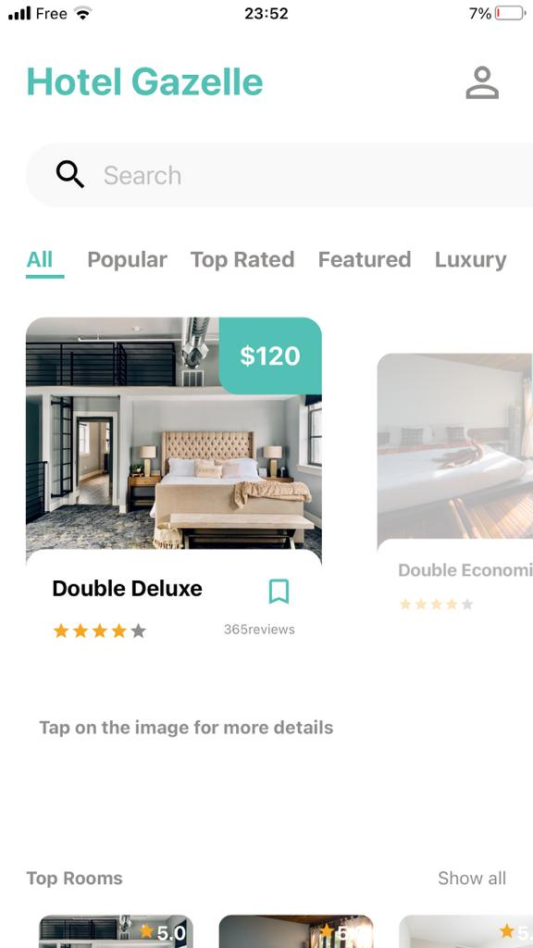

Slide 17
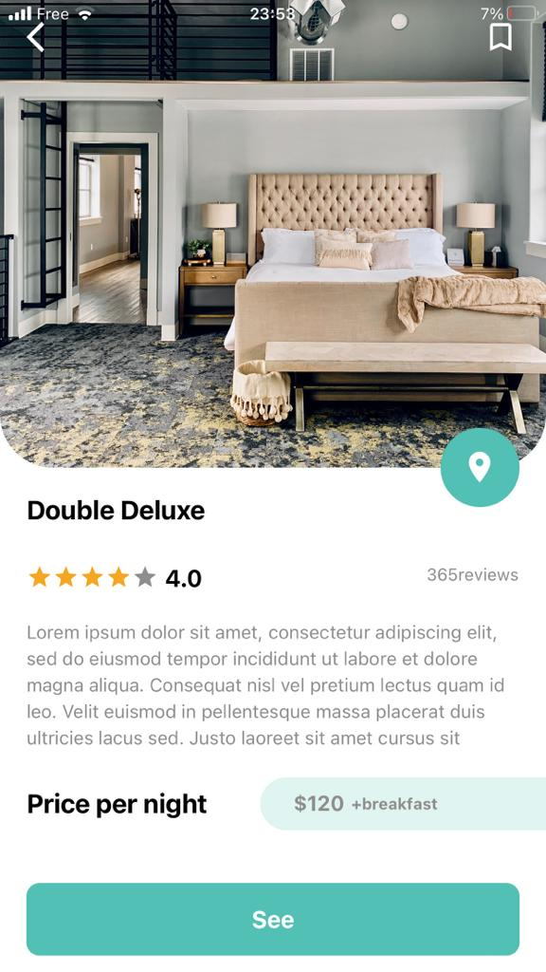

Slide 18
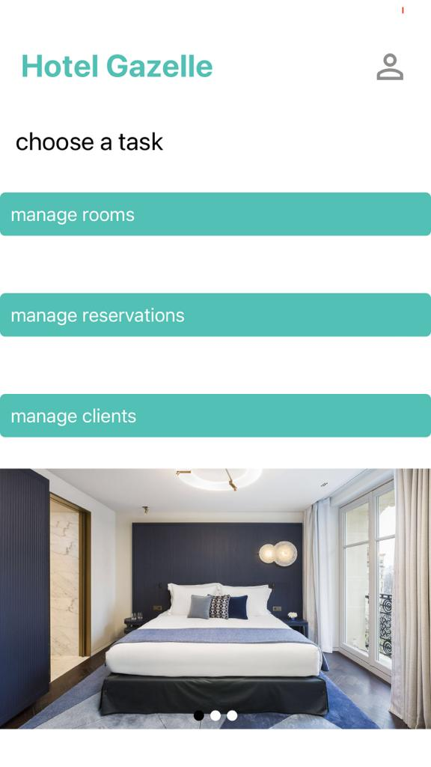

Slide 19
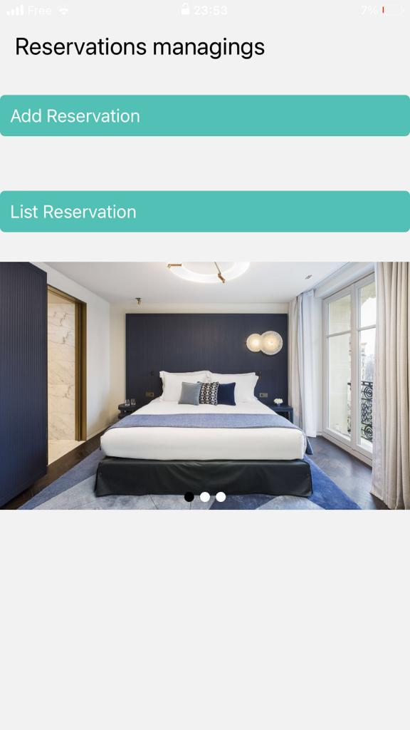

Slide 20
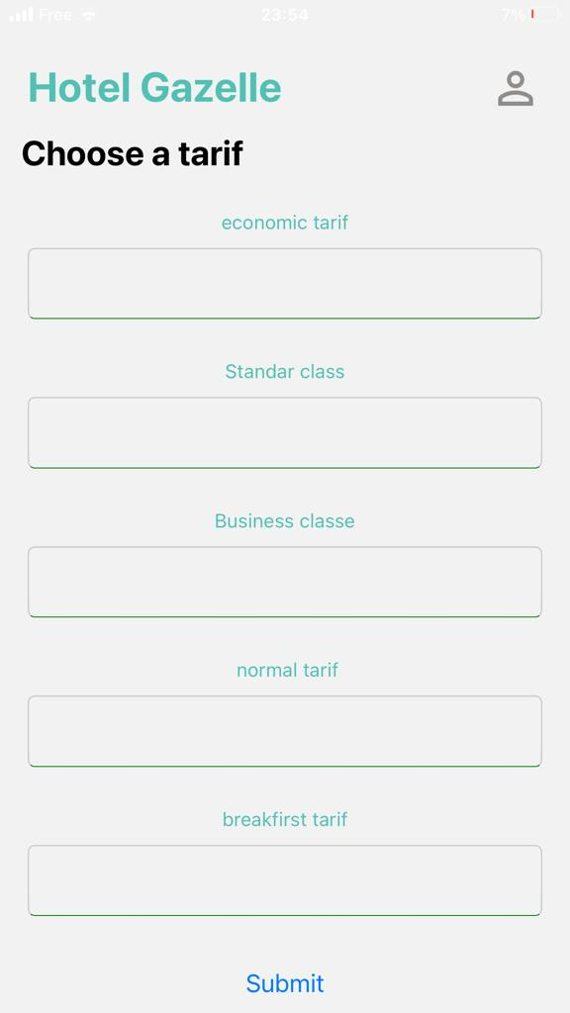

Slide 21
II) L’organisation de l’équipe
Pour ce projet, nous avons développer une application de gestion
hôtelière en utilisant une base de données répartie sur 3 nœuds
avec ProxySQL (MAR GNINGUE)
Une API REST en Go (MOHAMED NIANG)
Une application Desktop en Python avec GTK (MAMADOU TAHIROU BAH)
Et une application mobile (MOUHAMED MOUSTAPHA DIOP)

Slide 22
III) Les paramètres de l’environnement matériel de test
A faire

Slide 23
IV)Les paramètres de configuration
A faire

Slide 24
IV) Conclusion

Slide 25

MERCI DE VOTRE ATTENTION

